Slide 1

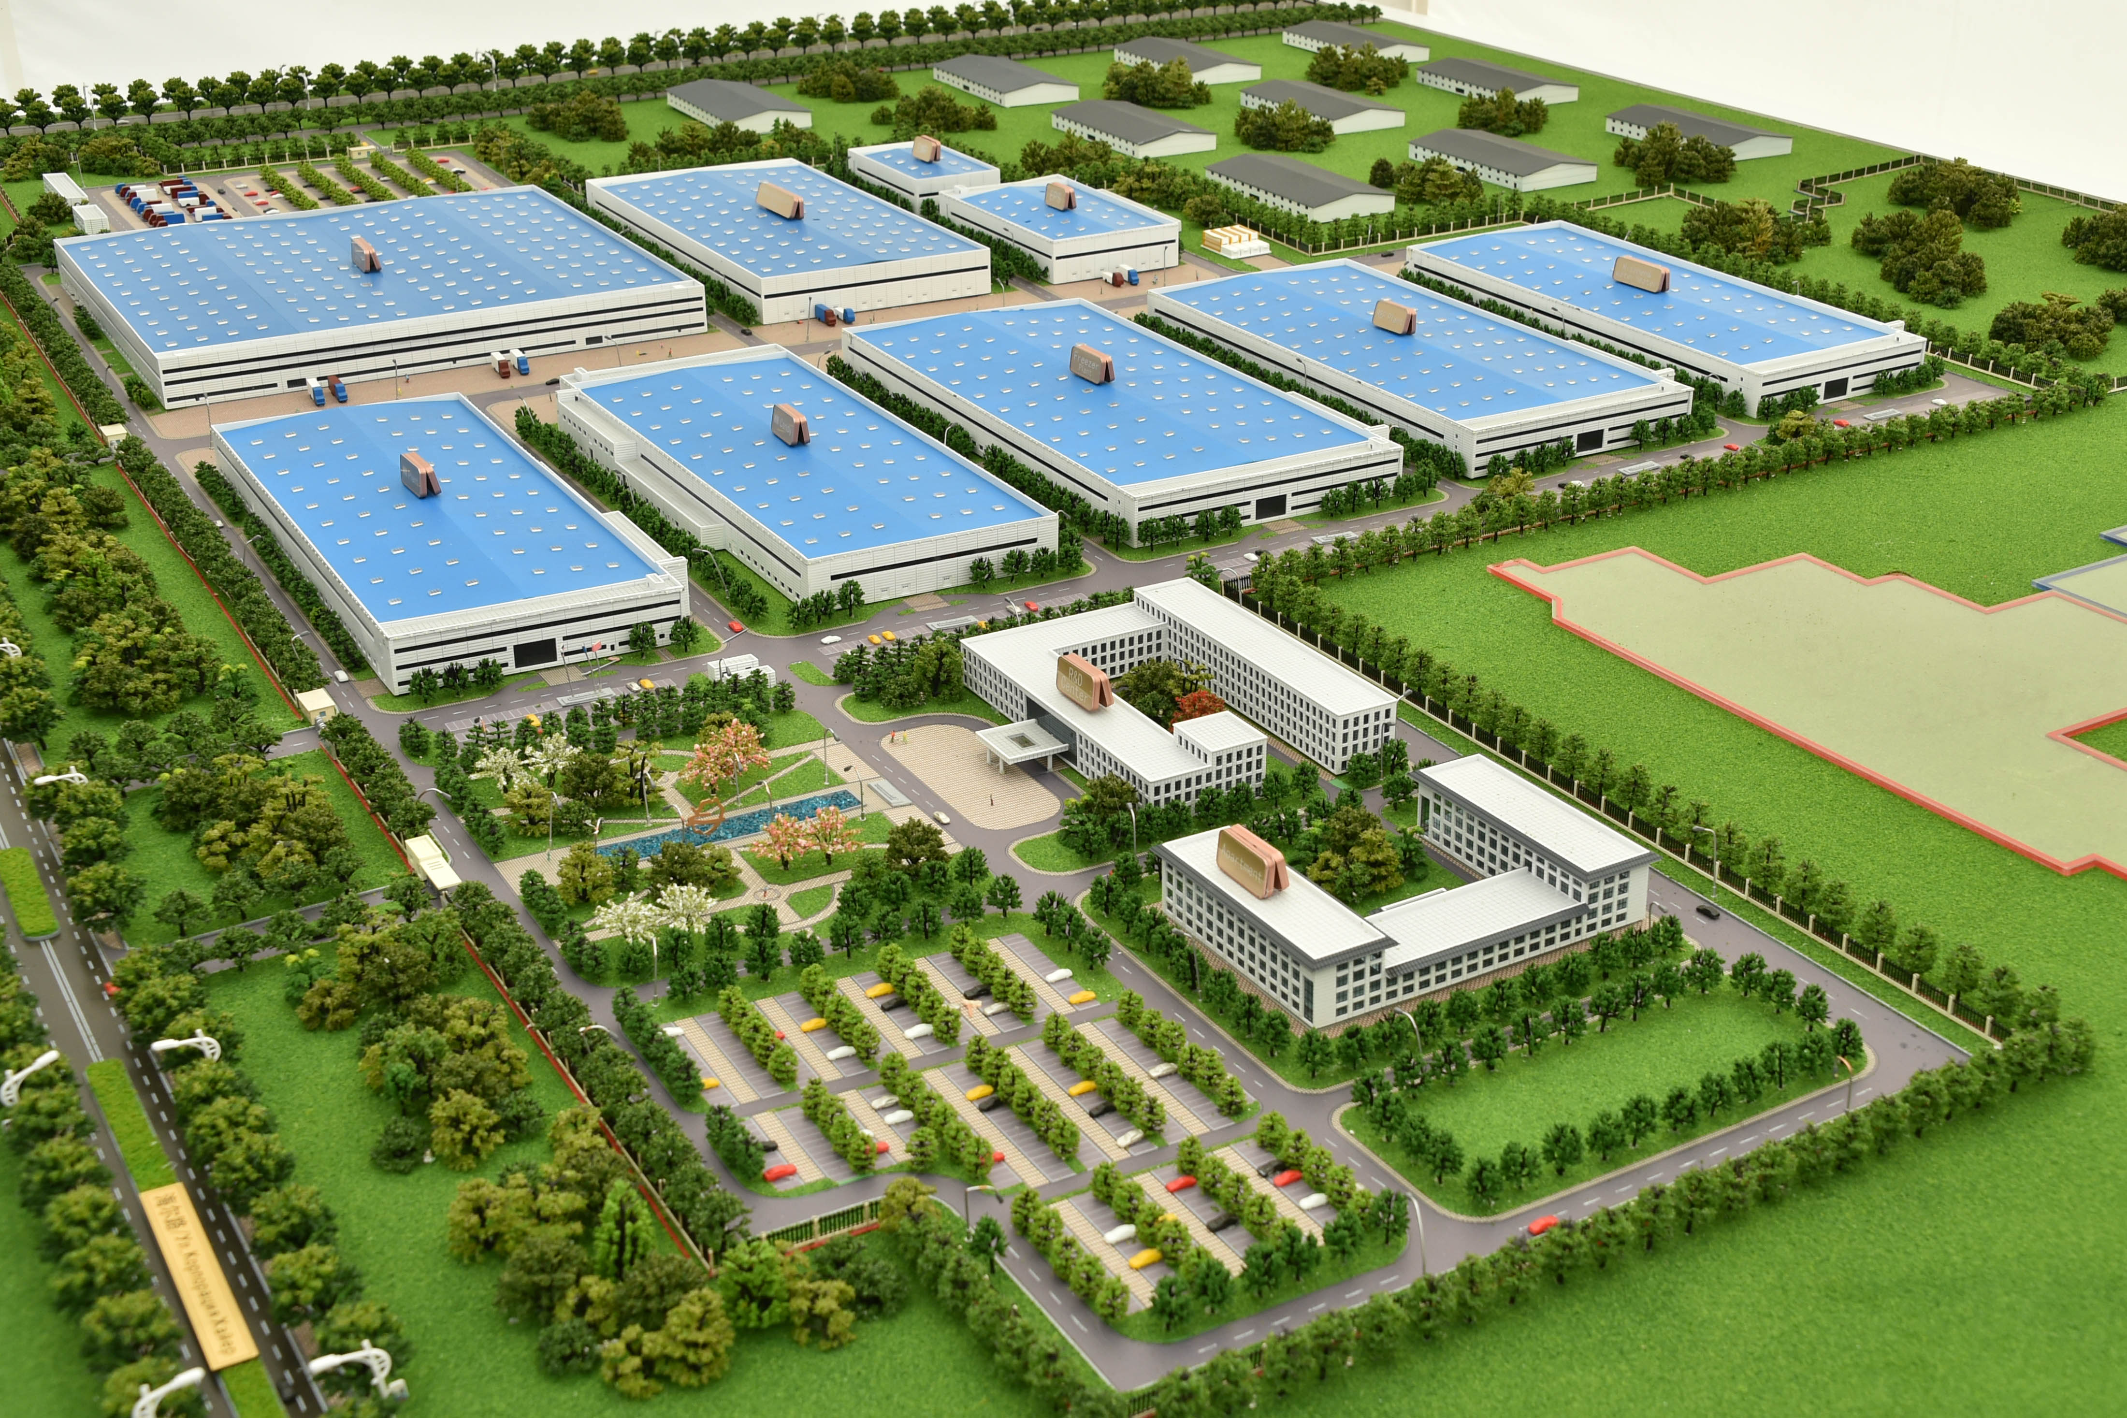

Промышленный технопарк «ХАЙЕР»
海尔工业技术园区
Россия, Республика Татарстан,
г. Набережные Челны, 2024
俄罗斯，鞑靼斯坦共和国，卡马河畔切尔尼

Slide 2
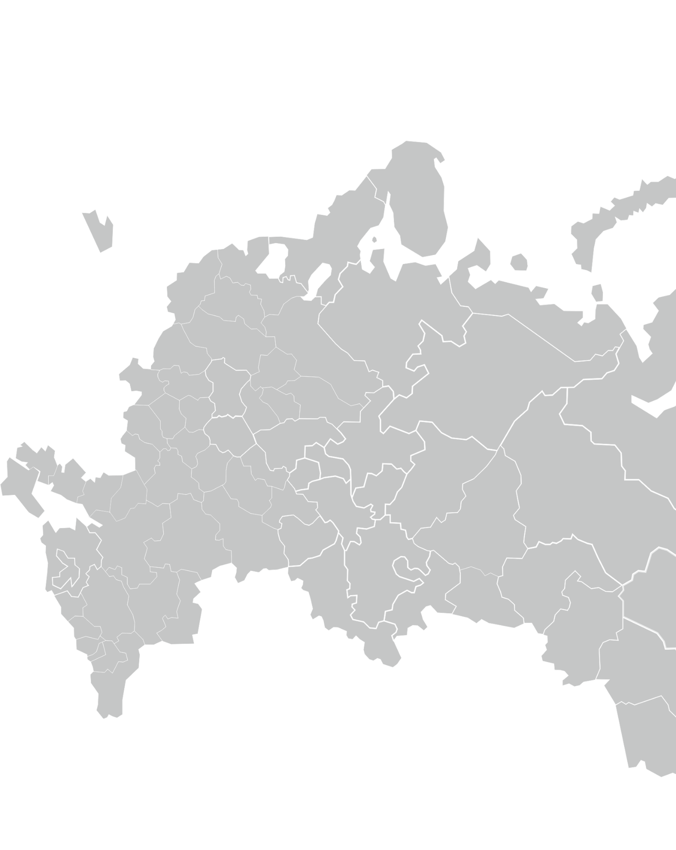





РАСПОЛОЖЕНИЕ/位置:
Аэропорт 27 км
ЖД вокзал (в пределах города)
РОССИЯ
РЕСПУБЛИКА ТАТАРСТАН
Г. НАБЕРЕЖНЫЕ ЧЕЛНЫ
俄罗斯，鞑靼斯坦共和国，卡马河畔切尔尼
М7
Трасса М7
Чебоксары
Нижний Новгород
545 750 жителей /居民
Ижевск
Казань
на начало 2023 года, по официальным данным,
с учетом Всероссийской переписи населения
根据官方数据，2023年初全俄人口普查
Саранск
Набережные Челны
Тольятти
Уфа
1 069 километров до Москвы
离莫斯科距离
Города рядом 附近城市 | Расстояние (км)距离 | Время до Наб. Челнов 时间
Казань 喀山 | 205 км | 4 часа 41 мин
Ижевск 伊热夫斯克 | 207 км | 3 часа 28 мин
Уфа 乌法 | 292 км | 4 часа 11 мин
Тольятти 陶里亚蒂 | 400 км | 5 час
Чебоксары 切博克萨雷 | 405 км | 5 час
Нижний Новгород 下诺夫哥罗德 | 640 км | 9 час
Саранск 萨兰斯克 | 662 км | 8 час 9 мин
Расстояние от г. Наб. Челнов до г. Москвы составляет
1 068 км на автомобиле (13 ч 21 мин) и 922 км по прямой
切尔尼到莫斯科的距离是车程 1,068 公里（13 小时 21 分钟），直线 922 公里

Slide 3
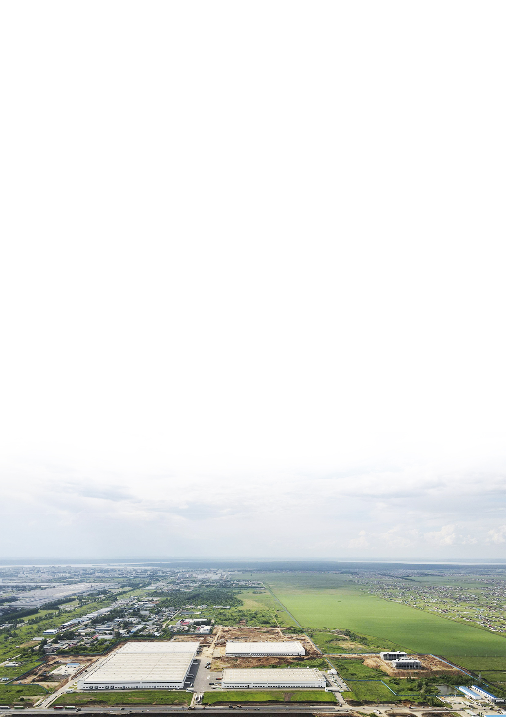

ПРОМЫШЛЕННЫЙ ТЕХНОПАРК HAIER
海尔工业技术园区
03
140 га
6 действующих резидентов/居民企业
1 проект / 项目
ОБЩАЯ ТЕРРИТОРИЯ ПАРКА
工业园总面积
КОЛИЧЕСТВО предполагаемых НОВЫХ РЕЗИДЕНТОВ ПАРКА до 10-15
计划新居民企业为10 - 15家
РЕАЛИЗИРУЮЩИЕСЯ
ПРОЕКТЫ
正在实施的项目
23 млрд рублей
60 га
Категория земель: Земли промышленности
Вид использование: Промышленности
ОБЪЕМ ИНВЕСТИЦИЙ
投资额
ПРЕДЛАГАЕТСЯ К РАЗМЕЩЕНИЮ
提供土地的公顷数
3 300 сотрудника
✓ Выгодное логистическое расположение
✓ Соответствует юридическим и техническим требованиям,
точки присоединения к инженерным ресурсам расположены
на земельных участках
✓ Требуемые инженерные мощности в наличии
✓ 有利的物流区位
✓ 符合法律和技术要求，工程资源的连接点位于地块上
✓ 具备所需的工程能力
ТРУДОУСТРОЕНО
就业人数
2 млрд 002 млн. 332 тыс. рублей
УПЛАЧЕНО НАЛОГОВ
缴纳税金总额

Slide 4
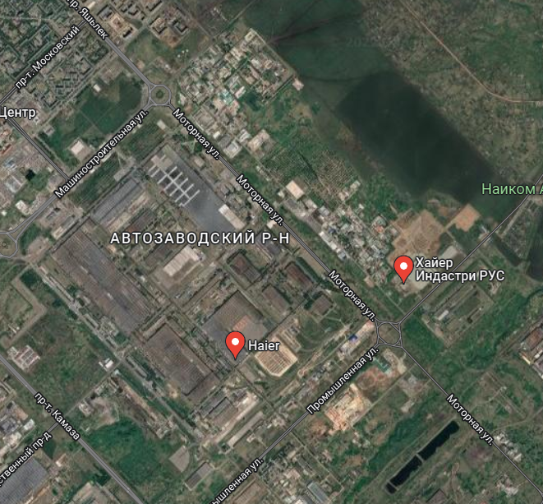










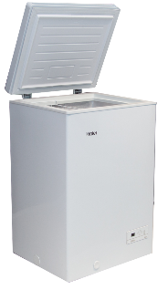

04
ЗАВОД ПО ПРОИЗВОДСТВУ ХОЛОДИЛЬНИКОВ
冰箱工厂
ЗАВОД ПО ПРОИЗВОДСТВУ СТИРАЛЬНЫХ МАШИН
洗衣机工厂
ХАЙЕР ИНДАСТРИ РУС
海尔工业园
ЗАВОД ПО ПРОИЗВОДСТВУ ТЕЛЕВИЗОРОВ
电视工厂
ЗАВОД ПО ПРОИЗВОДСТВУ ХОЛОДИЛЬНО-МОРОЗИЛЬНОГО ОБОРУДОВАНИЯ (ЗАВОДА SMART)
冰冷工厂（智能工厂）
РТ, г. Набережные Челны, ул. Корпорация Хайер
ЗАВОД ШТАМПОВАННЫХ ИЗДЕЛИЙ
钣金注塑厂
ЗАВОД ПО ПРОИЗВОДСТВУ ВОДОНАГРЕВАТЕЛЕЙ
热水器工厂
ХАЙЕР ФРИДЖ РУС
海尔冰箱
Автосборочный пр-д 46, территория КИП Мастер
ОБЩЕЖИТИЕ И
СОЦИАЛЬНАЯ ЗОНА
宿舍与社会区域

Slide 5


05
ПРЕФЕРЕНЦИИ РЕЗИДЕНТОВ ТОР «НАБЕРЕЖНЫЕ ЧЕЛНЫ»
卡马河畔切尔尼超前发展区居民企业优惠政策
 | СТАВКА ДЛЯ РЕЗИДЕНТОВ ТОР (в первые 5 лет резидентства) 超前发展区居民企业税率（前五年） | ОБЩАЯ СТАВКА 普通税率
Налог на прибыль 所得税 | 5% | 20%
Налог на имущество 财产税 | 0% | 2,2%
Земельный налог (арендная плата в муниципальный бюджет) 土地税 | 0% | 1,5%
 | ЛЬГОТНЫЕ НАЛОГОВЫЕ УСЛОВИЯ ДЛЯ БИЗНЕСА ТЕРРИТОРИЯ ОПЕРЕЖАЮЩЕГО РАЗВИТИЯ (ТОР) «НАБЕРЕЖНЫЕ ЧЕЛНЫ» 卡马河畔切尔尼超前发展区居民企业税收优惠条件
Требования для получения статуса резидента ТОР
获得超前发展区居民身份的要求
ИНВЕСТИРОВАТЬ (БЕЗ НДС) 投资额 | СОЗДАТЬ 创造就业机会
20 МЛН РУБ./ 2000万卢布 (В Т.Ч. В ПЕРВЫЙ ГОД – 2,5 МЛН РУБ.) /（包括第一年 – 250 万卢布） | 15 рабочих мест / 15个岗 (в т.ч. в первый год – 10 ед./包括第一年 – 10个岗)
Примечание: капитальные вложения и рабочие места учитываются после получения статуса резидента ТОР.
注：资本投资和就业是在获得优先开发区居民身份后开始算的
✓ Юридическое лицо зарегистрировано на территории города Набережные Челны и применяет общую систему налогообложения
法人实体在卡马河畔切尔尼市注册并适用一般税收制度;
✓ Не имеет в своем составе обособленных подразделений, расположенных за пределами города Набережные Челны 无位于卡马河畔切尔尼市以外的单独部门;
✓ Реализует новый инвестиционный проект по установленным видам ОКВЭД 根据既定的 OKVED 类型实施新的投资项目;
✓ Не предусматривается привлечение иностранной рабочей силы в количестве, превышающем 25% общей численности работников 预计吸引外劳数量不超过员工总数的25%;
✓ Выручка от сотрудничества с градообразующим предприятием ПАО «КАМАЗ» и ее дочерними организациями не превышает 50 % от совокупной выручки. 与建城企业KAMAZ PJSC及其子公司的合作收入不超过总收入的50%。

Slide 6

06
ПРО УПРАВЛЯЮЩУЮ КОМПАНИЮ 关于管理公司
Управление проектами и технический надзор / 项目管理和技术监督
Услуги учебного центра по обучению обязательным программам сотрудников компаний резидентов / 培训中心为居民公司员工提供强制培训课程的服务
Внешний клининг территории индустриального парка / 工业园区外部清洁
Консалтинговые услуги по юридическому, бухгалтерскому сопровождению и таможенному оформлению / 法律、会计支持和清关咨询服务
Консультационная помощь резидентам по получению государственной финансовой поддержки на развитие технологических проектов, создание (расширение) производства и внедрения новой продукции / 为居民企业提供有关获得国家财政支持以开发技术项目、创建（扩大）生产和引进新产品的咨询援助

Slide 7
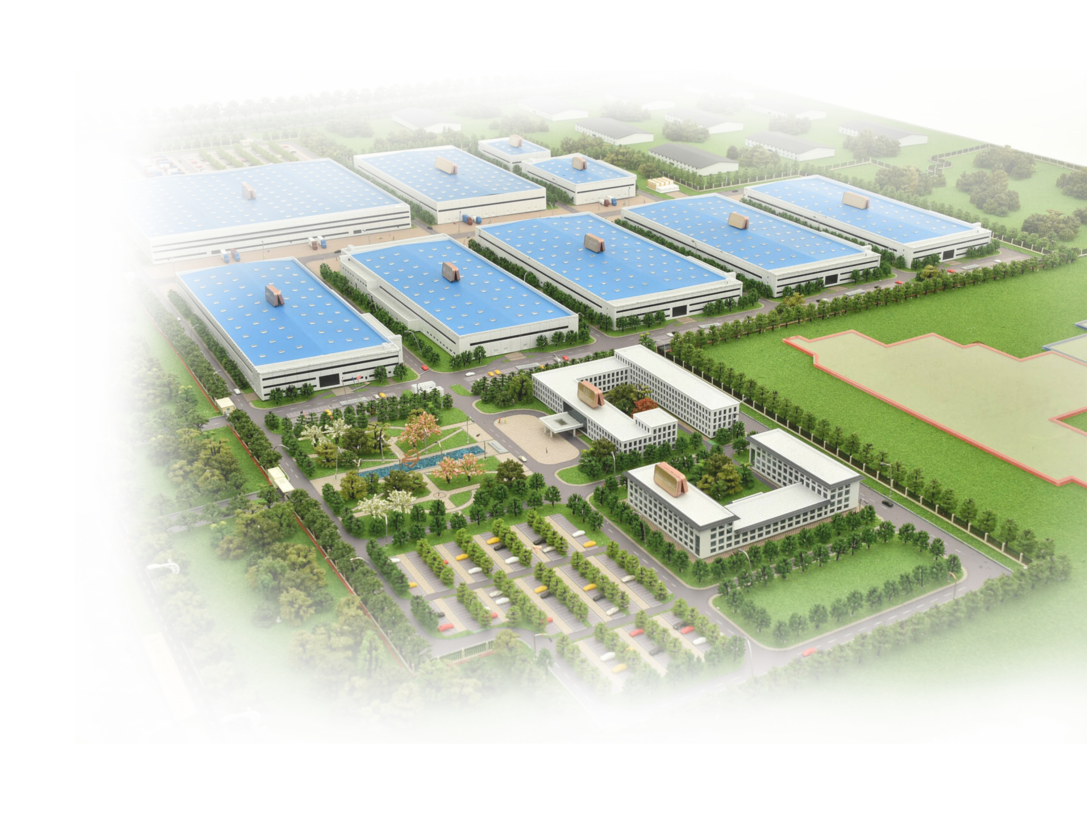
07
УСЛУГИ УПРАВЛЯЮЩЕЙ КОМПАНИИ 管理公司提供的服务
ТЕХНИЧЕСКОЕ ОБСЛУЖИВАНИЕ И ЭКСПЛУАТАЦИЯ ВКЛЮЧАЕТ
维护和运行支持包括
УПРАВЛЯЮЩАЯ КОМПАНИЯ
обеспечивает обслуживание и техническую поддержку объектов общей инфраструктуры промышленного технопарка
管理公司为工业园区的基础设施提供维护和技术支持
24/7
Технический персонал находится на территории промышленного технопарка для обеспечения поддержки
技术人员在工业园区境内提供支持
✓ Точки присоединения к инженерным сетям расположены на земельных участках
✓ Все заявленные инженерные сети построены Хайер
Ведется строительство новых инженерных сетей
✓ Созданная с нуля инженерная инфраструктура
✓ Вся градостроительная документация в наличии
✓ Правовой статус земельных участков – принадлежат УК «Хайер РУС»
ВОЗМОЖНО ОБСЛУЖИВАНИЕ КОМПАНИЙ-РЕЗИДЕНТОВ В РАМКАХ ОТДЕЛЬНОГО КОНТРАКТА
可以根据单独的合同为居民公司提供服务

Slide 8

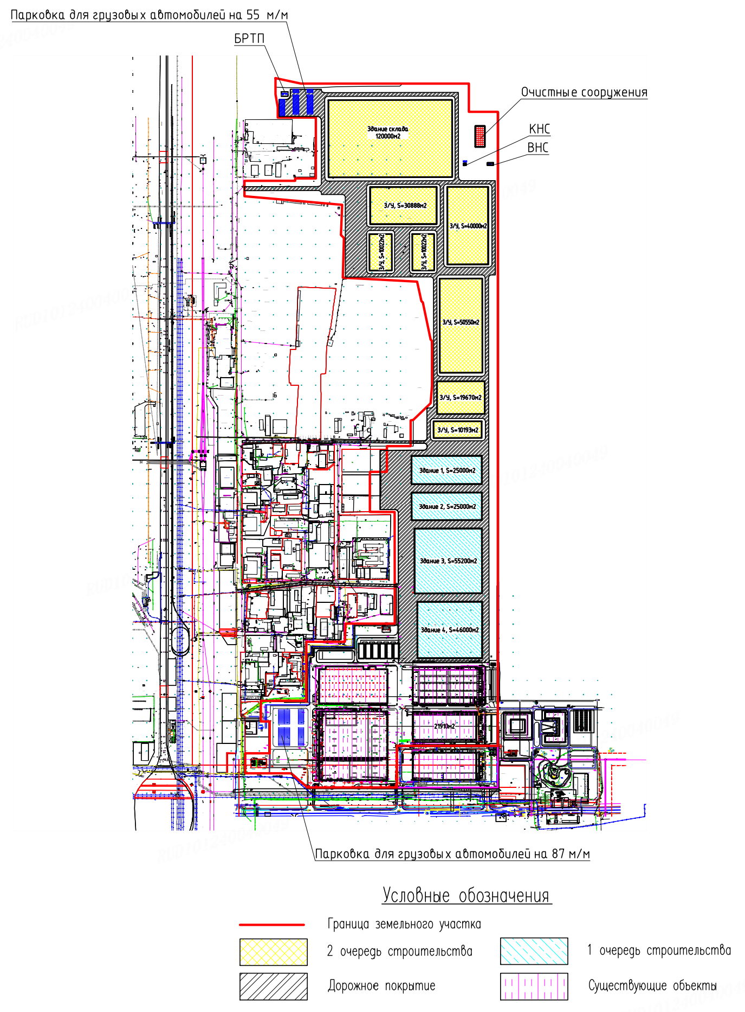
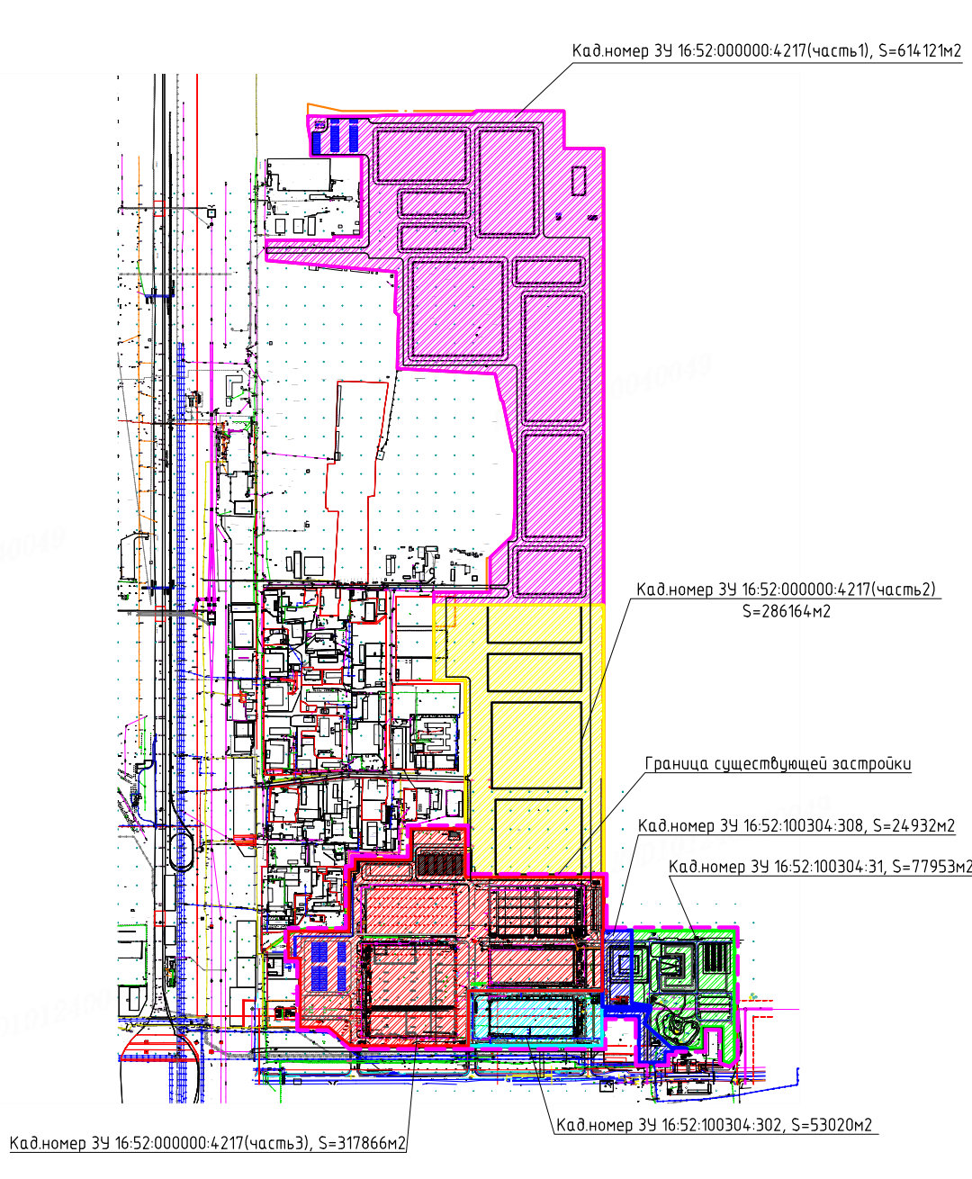

08
РЕЗИДЕНТЫ И УЧАСТКИ
居民企业与地块
№ | ПРЕДПРИЯТИЕ | СФЕРА ДЕЯТЕЛЬНОСТИ
1 | ООО «ХАЙЕР ИНДАСТРИ РУС» | производство бытовой техники, производство холодильного и морозильного оборудования, производство штампованных изделий
2 | ООО "Автопласт-Сызрань" | Производство комплектующих для бытовой техники HAIER
3 | ООО "Хайгрейд" | Производство комплектующих для бытовой техники HAIER
4 | ООО "Джанхенг РУС" | Производство комплектующих для бытовой техники HAIER
5 | ООО "Завод металлических изделий "КВЕТТОР" | Производство комплектующих для бытовой техники HAIER
6 | ООО "КАМА Индастриз" | Производство комплектующих для бытовой техники HAIER
Условия предоставления участка
ТИП
ПЛОЩАДКИ
ОБЩАЯ ПЛОЩАДЬ ЗУ СВОБОДНАЯ К РАЗМЕЩЕНИЮ
ЭЛЕКТРОСНАБЖЕНИЕ
ВОДОСНАБЖЕНИЕ
ВОДООТВЕДЕНИЕ
Greenfield
60 га
23 МВт*
685 м³/сутки 000 **
655 м³/сутки**
ГАЗОСНАБЖЕНИЕ
ЛИВНЕВАЯ
КАНАЛИЗАЦИЯ
АВТОМОБИЛЬНАЯ
ДОРОГА
Ж/Д ПУТИ
САНИТАРНО-ЗАЩИТНАЯ
ЗОНА
3 446 м³/ час
на границе
территории парка
в непосредственной
близости от участка
не требуются
100 м

Slide 9
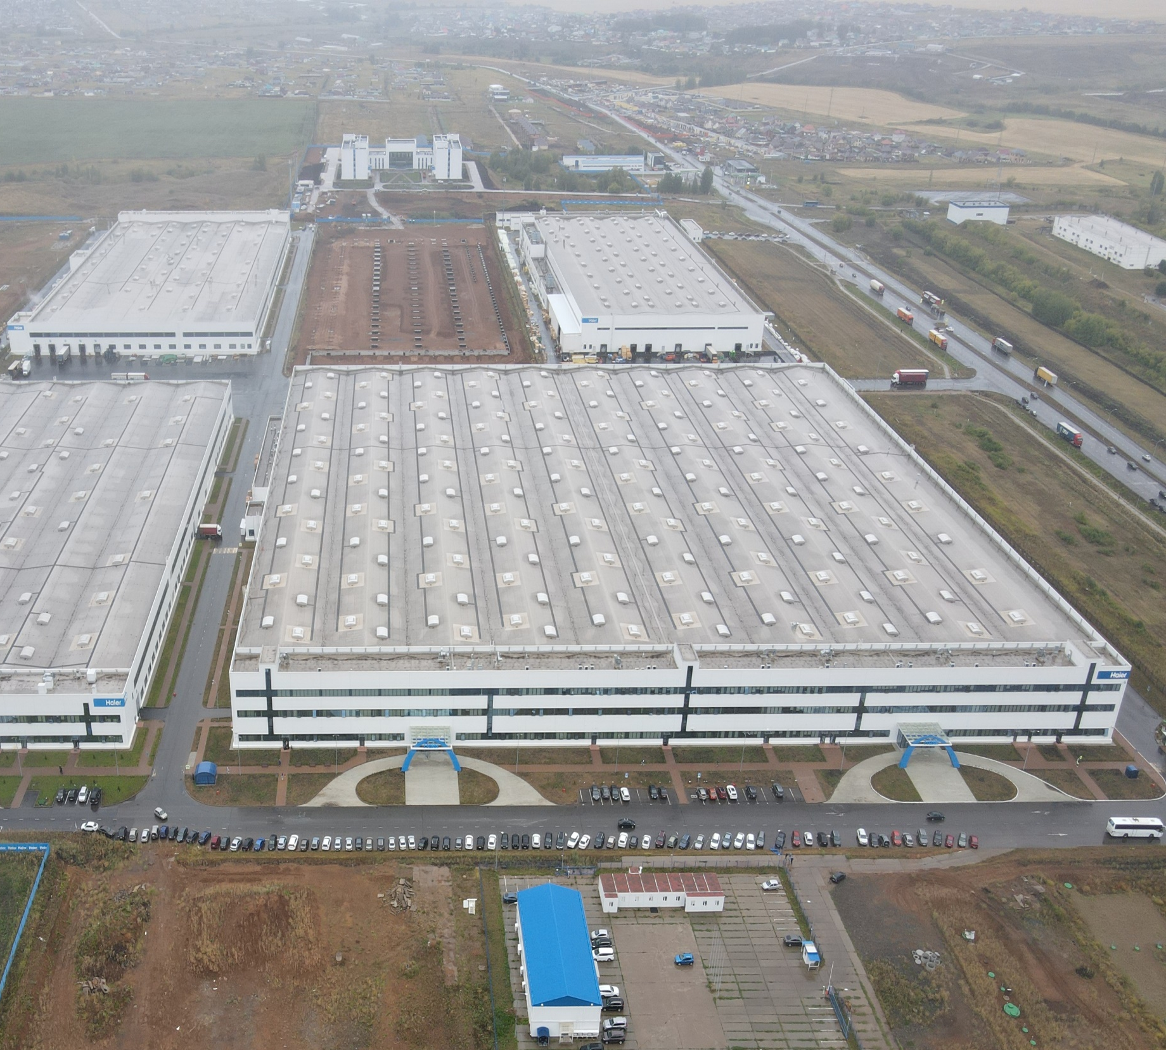
ПРОМЫШЛЕННЫЙ ТЕХНОПАРК
БЛАГОДАРИМ
ЗА ВНИМАНИЕ!
谢谢您！
международная китайская компания Haier
Директор по развитию
Спетницкий Сергей
Генеральный директор предприятия:
Сунь Гуйвэй

